Slide 1

第一章 绪论
第一节 传感器概述
第二节 传感器的网络概述
第三节 物联网的概述

Slide 2
第一节 传感器的定义及分类
定义： 能感受规定的被测量并按一定规律转换成可用输出信号的器件或装置。通常由敏感元件和转换元件组成。
其中，敏感元件——能直接感受或响应被测量
的部分。
转换元件——将敏感元件感受或响应的被
测量转换成适于传输和测量
的电信号部分。
例如：应变式压力传感器
弹性膜片是敏感元件
将压力转换成膜片的变形
应变片是转换元件
将变形转换成阻值的变化

Slide 3
1.1 .1 传感器的组成
被测量
敏感元件
转换元件
测量电路
电量
测量电路（信号调节与转换电路）：
——把传感元件输出的电信号转换为便于显示、
记录、处理和控制的有用电信号的电路。
Smart Sensor ——集敏感、转换、和信号处理
为一体的智能传感器。
传感器技术：包括敏感元件技术（新材料和新工
艺等）、测量电路技术、信号转换技术、信号处
理技术等等。

Slide 4
1.1.2 传感器的分类
传感器种类繁多，按照不同的划分标准，具有不同的分类方式。
1．根据传感器工作原理，可分为物理传感器和化学传感器二大类：
物理传感器应用的是物理效应，诸如压电效应，磁致伸缩现象，离化、极化、热电、光电、磁电等效应。被测信号量的微小变化都将转换成电信号。

Slide 5
化学传感器包括那些以化学吸附、电化学反应等现象为因果关系的传感器，被测信号量的微小变化也将转换成电信号。
2．按照其用途传感器可分类为：
压力传感器 位置传感器 液位传感器 温度传感器 速度传感器 加速度传感器 流量传感器等。

Slide 6
3．以其输出信号为标准可将传感器分为：
模拟传感器——将被测量的非电学量转换成模拟电信号。
数字传感器——将被测量的非电学量转换成数字输出信号(编码器)。
开关传感器——当一个被测量的信号达到某个特定的阈值时，传感器相应地输出一个设定的低电平或高电平信号（光电开关）。
4．从所应用的材料物理性质可将传感器分成：导体，绝缘体，半导体，磁性材料等传感器。

Slide 7
1.1.3 传感器的标定与校准
传感器的标定是指在明确传感器的输出与输入关系的前提下，利用某种标准器具对传感器进行标度。
对新研制或生产的传感器进行全面的技术检定，称为标定；将传感器在使用中或储存后进行的性能复测，称为校准。标定与校准的本质相同。
标定的基本方法是：利用标准仪器产生已知的非电量(如标准力、压力、位移等)作为输入量，输入到待标定的传感器中，然后将传感器的输出量与输人的标准量进行比较，获得一系列校准数据或曲线。

Slide 8
第二节 传感器网络概述
传感器网络是由许多在空间上分布的自动装置组成的一种计算机网络，这些装置使用传感器协作地监控不同位置的物理或环境状况（比如温度、声音、振动、压力、运动或污染物）。无线传感器网络的发展最初起源于战场监测等军事应用。而现今无线传感器网络被应用于很多民用领域，如环境与生态监测、健康监护、家庭自动化、以及交通控制等。

Slide 9
1.2.1 传感器网络基本概念
传感器来自于“感觉”一词，人用眼睛看，用耳朵听，用鼻子嗅，用舌头尝，用身体摸，通过接受外界光线、温度、声音等刺激，并将它们转化为生物物理和生物化学信号，然后通过神经系统传输到大脑。大脑对信号做出分析判断．发出指令，使机体产生相应的活动。与此类似。高温、高压环境中以及远距离的物理量，不易直接测量，传感器可以把它们的变化转化为电压、电流等电学的变量。电学的变量易于测量。易于处理，并能利用计算机分析。信息的采集依赖于传感器，信息的处理依赖于计算机。在指定区域内有大量的传感器节点，数据通过无线电传到监控中心，构成无线传感器网络(WSN)。

Slide 10
WSN由部署在监测区域内大量的廉价微型无线传感器节点组成，通过无线通信方式组成的多跳自组织网络，完成对远端物理环境的监测、控制和数据采集等任务。通常传感器节点体积微小、成本低廉，携带的电池能量十分有限，另外传感器节点个数多、分布区域广．而且可能部署在严酷的环境中。

Slide 11
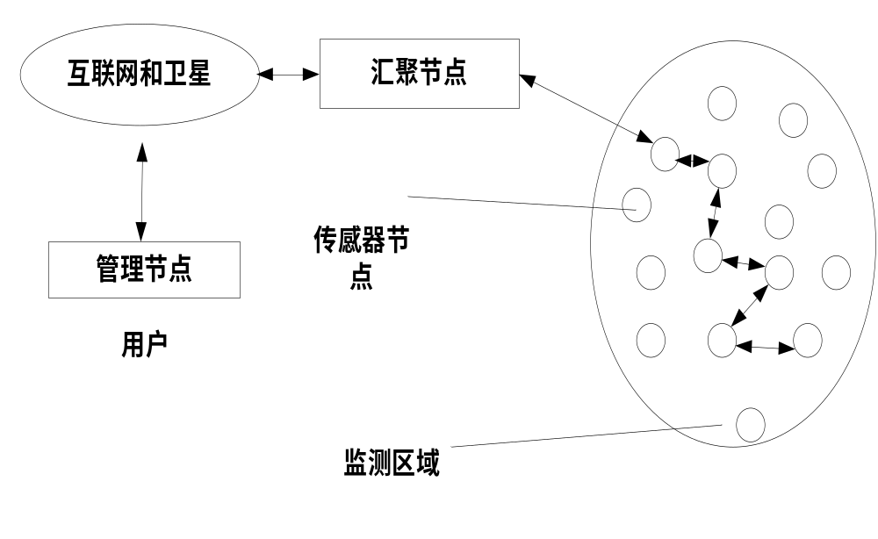
1.2.2 传感器网络体系结构
传感器网络系统通常包括传感器节点（sensor）、汇聚节点（sink node）和管理节点。如图1.2所示。

Slide 12
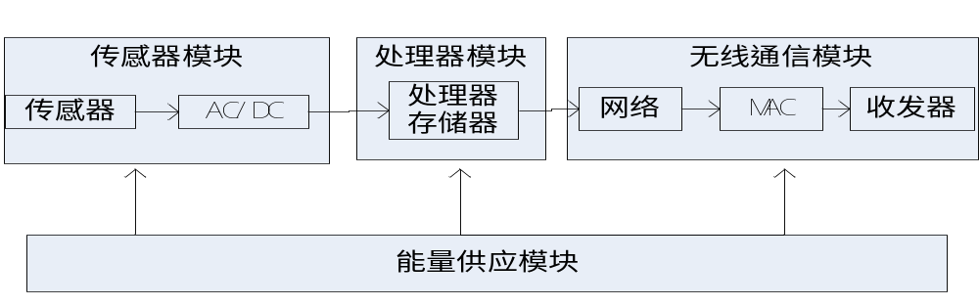
传感器节点由传感器模块、处理器模块、无线通信模块和能量供应模块四部分组成，如图1.3所示。传感器模块负责监测区域内信息的采集和数据转换；处理器模块负责控制整个传感器节点的操作，存储和处理本身采集的数据以及其他节点发来的数据；无线通信模块负责与其他传感器节点进行无线通信，交换控制消息和收发采集数据；能量供应模块为传感器节点提供运行所需的能量，通常采用微型电池。

Slide 13
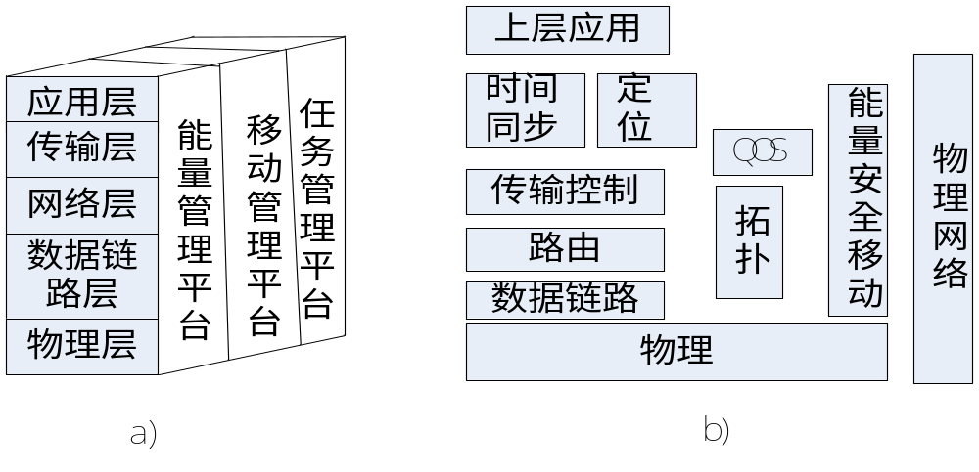
随着传感器网络的深入研究，研究人员提出了多个传感器节点上的协议栈。如图1.4a所示是早期提出的一个协议栈，

Slide 14
各层协议和平台的功能如下。
1）物理层提供简单但健壮的信号调制和无线收发技术；
2)数据链路层负责数据成帧、帧检测、媒体访问和差错控制；
3)网络层主要负责路由生成与路由选择；
4)传输层负责数据流的传输控制，是保证通信服务质量的重要部分；
5)应用层包括一系列基于监测任务的应用层软件；
6)能量管理平台管理传感器节点如何使用能源，在各个协议层都需要考虑节省能量；
7)移动管理平台检测并注册传感器节点的移动，维护到汇聚节点的路由，使得传感器节点能够动态跟踪其邻居的位置；
8)任务管理平台在一个给定的区域内平衡和调度监测任务。

Slide 15
1.2.3 传感器网络的特点
(1)计算和存储能力有限。
(2)动态性强。
(3）网络规模大、密度高。
(4)可靠性。
(5)应用相关。
(6)以数据为中心。

Slide 16
第三节 物联网概述
1.3.1 物联网的基本概念
物联网到现在为止还没有一个约定成俗的公认概念。早在1999年我国就提出了网联网这个概念，它是在互联网的基础上通过射频识别(RFID、全球定位系统、红外感应器、激光扫描器)等信息传感设备，按照预定的协议把任何物品与互联网连接起来，进行信息的交换和通信来实现智能化识别、监控、定位、跟踪和管理的一种网络概念。具有普通对象的设备化、服务的智能化和自治终端互联化等三个特征。在我国的应用领域非常的广，包括了医疗健康、智能交通、农业监测、平安家居和物流等各方面。

Slide 17
物联网中的“物”需要具备特殊的性质才能被纳入到物联网这一范围内，这些基本的特征主要有:
(1}要有数据传输的通路。
(2)要有一定的存储能力。
(3)要有相对应的控制和管理系统。
(4)要有一定的处理能力。
(5)具有可以被识别的唯一编码。
(6)要遵循物联网中的通信协议。
(7)有专门应用程序提供信息交互和使用接口。

Slide 18
1.3.2 物联网发展的现状
总体上看，物联网作为新兴产业，目前正处于产业化初期，大规模产业化与商业化时代即将到来。欧洲智能系统集成技术平台(EPOSS)在《Internet of Things in 2020>>报告中分析预测，未来物联网的发展将经历4个阶段，2010年之前RFID被广泛应用于物流、零售和制药领域，2010--2015年物体互联，2015--2020年物体进入半智能化，2020年之后物体进入全智能化。
我国在这一新兴领域自20世纪末与国际同时起步，具有同等水平，部分达到领先，如何将技术优势快速转化为国际产业优势，是我国面临的严峻挑战。
在物联网产业化进程方面，由于物联网应用众多、环境差异大、物物互联系统异构性、用户需求和市场培育速度等诸多因素，当前物联网在成果转化和技术

Slide 19
熟化方面存在的主要问题见表1-1。
表1-1当前物联网在成果转化和技术熟化方面存在的主要问题
1 | 在物联网产品开发环境方面，缺乏物联网产品开发和工程化平台，如物联网设计与仿真平台、样本数据库平台、专用测试平台等的缺乏，限制了物联网各研发机构对核心技术的成果转化，降低了科研成果转化率。
2 | 在物联网产品测试方面，缺乏规范的测试平台，难以批量化生产，生产类测试、工艺类测试、功能类测试、性能类测试等规范化物联网测试环境缺乏，使得绝大多数的物联网相关设备没有达到批量化生产的要求，从而严重制约了产业化的发展进程。
3 | 在物联网应用示范方面，缺乏物联网多行业应用的集成示范平台，物联网应用场景多种多样，并且行业要求各异，在各应用领域内建立完整系统的解决方案有待进一步推进。
4 | 在物联网标准化方面，缺乏统一的标准体系，难以形成明确的市场分工
5 | 在物联网产品认证方面，缺乏具有行业公信力的认证机构；物联网系列标准认证是促进物联网大规模应用推广和建立完整、规范的产业链的重要基础。物联网国际、国内标准仍在进一步制定中。因此，物联网行业内的各类机构仍处于粗放式的发展过程中。缺乏具有行业公信力的认证机构的认证，使得产品难以被社会接受，更加难以规模化推广。
6 | 在物联网系统集成和商业模式方面，缺乏较成熟和规模化的发展模式。由于物联网具有多样的应用场景，因此在规模化发展模式设计时应当基于共性的应用需求，在此基础上再通过成熟的商业模式真正实现物联网的规模化应用和发展。

Slide 20
1.3.3 物联网的基本框架
物联网是一个结合传感器、协同感知、协同信息处理、无线通信与网络、综合信息服务等多种技术的综合信息系统。一般来说，物联网的体系架构从下至上包括感知层、网络层和应用层，其中感知层是获取物理世界信息的唯一途径和载体；相应的，其技术体系包括感知层技术、网络层技术、应用层技术以及公共技术。
感知层：数据采集与感知主要用于采集物理世界中发生的物理事件和数据，包括各类物理量、标识、音频、观频数据。物联网的数据采集涉及传感器、RFID、多媒体信息采集和实时定位等技术。

Slide 21
网络层：实现更加广泛的互连功能，能够把感知到的信息无障碍、高可靠性、高安全性地进行传送，需要传感器网络与移动通信技术、互联网技术相融合。经过十余年的快速发展，移动通信、互联网等技术已比较成熟，基本能够满足物联网数据传输的需要。
应用层：主要包含应用支撑平台子层和应用服务子层。其中应用支撑平台子层用于支撑跨行业、跨应用、跨系统之间的信息协同、共享、互通的功能。应用服务子层包括智能交通、智髓医疗、智能家居、智能物流、智能电力等行业应用。
公共技术：不属于物联网技术的某个特定层面，而是与物联网技术架构的三层都有关系，它包括标识与解析、安全技术、网络管理和服务质量(QOS_)管理。

Slide 22
谢谢

